Slide 2
SOLIDWORKS
SHEET METAL
TIPS&TRICKS
Notes:
Wie ben ik, WP, ben begonnen met SW in de vorige eeuw.
En ik laat wat zien over sheet metal in het algemeen en wat ik tegenkom bij klanten via de helpdesk.

Slide 3
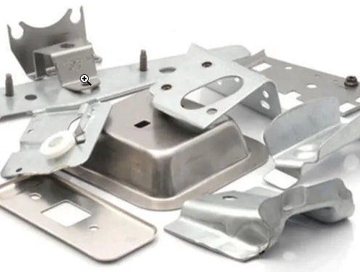
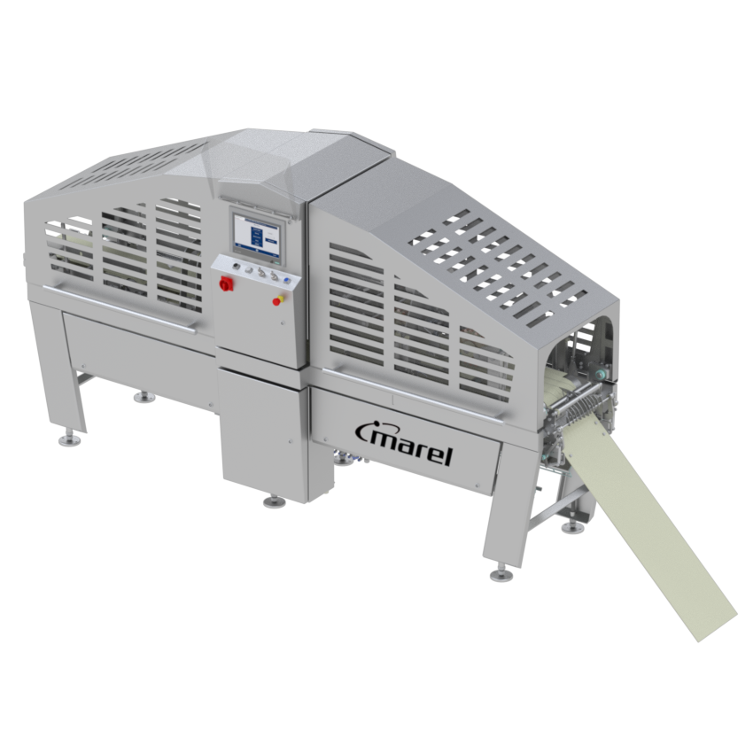
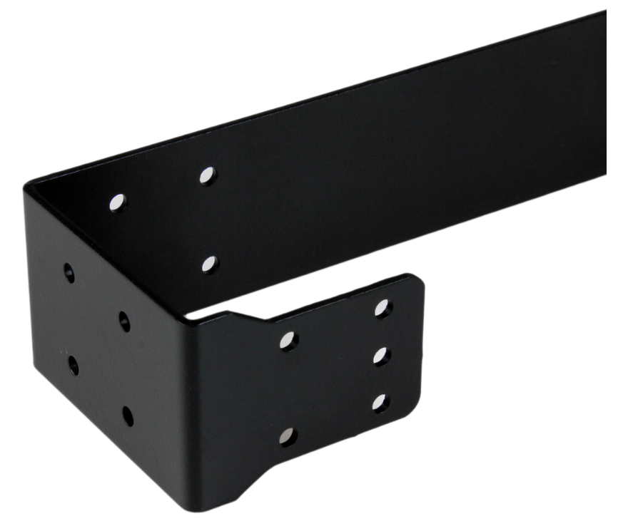
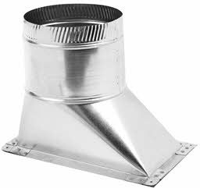
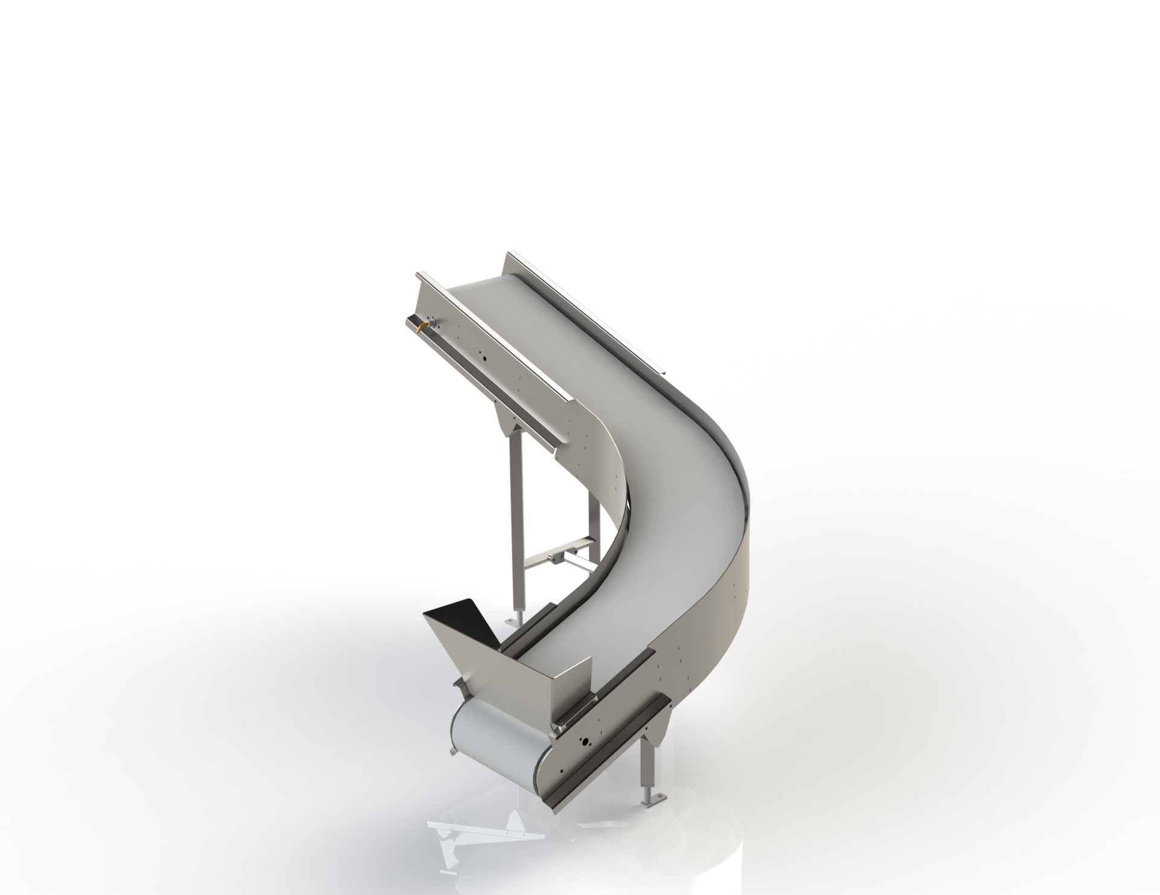
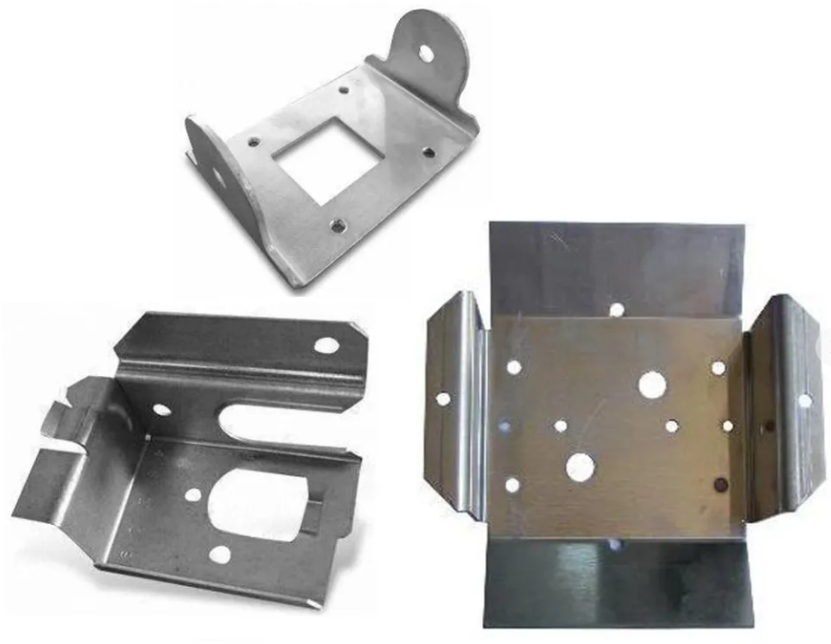
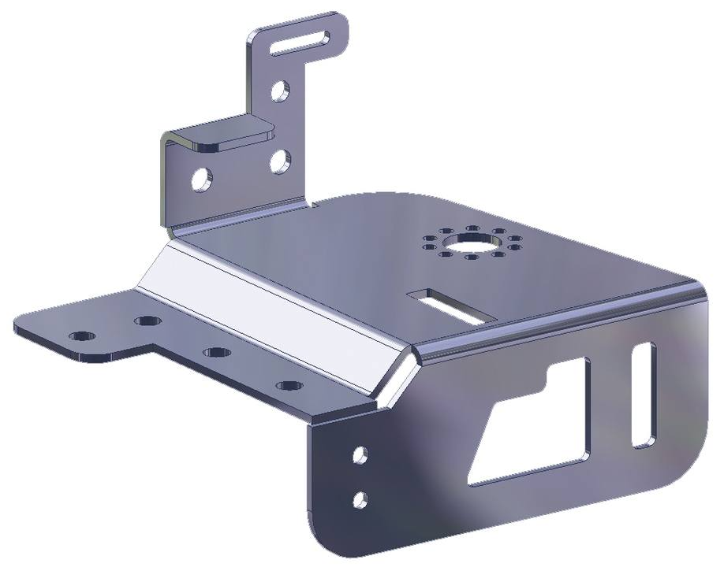
Sheet metal in SOLIDWORKS ?
Notes:
Ik ga jullie wat vertellen over sheetmetal en wat voorbeelden laten zien van wat er allemaal kan in sheetmetal.
Wat is sheetmetal en wat kan SW?
In SW kan je eigenlijk alles wel maken en in veel gevallen zou je er zelfs een uitslag van kunnen maken.
Maar je moet je afvragen of de uitslag die je maakt daadwerkelijk overeenkomt met de realiteit.
Zetten met een zetbank is controleerbaar met buig correcties.
Stampen en rollen is vervormen en dat is niet eenvoudig te corrigeren met tabellen.
Uniforme plaatdikte, Blankworks Logopress SheetMetalWorks TopWorks ExactFlat
Welke modellen in dit plaatje zijn misschien geen SW sheetmetal ?

Slide 4
Sheet metal
Basis functionaliteit
Notes:
Ik ga niet alle features behandelen maar voor een aantal laat ik wat tips zien die vaak over het hoofd worden gezien door gebruikers.
Misschien nog wat kleine features verstopt

Slide 5
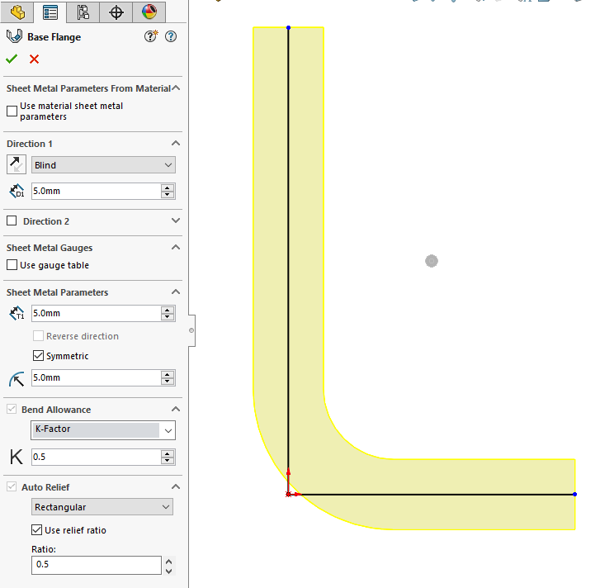
Sheet metal feature
Bij de opzet van Sheet metal in SOLIDWORKS worden er door SOLIDWORKS extra features toegevoegd aan de featuremanager: “Sheet-Metal” en “Flat-Pattern”
Bij het maken van een sheetmetal part worden daarin de volgende eigenschappen van het part vastgelegd:
Gauge table: plaat dikte combineren met vaste beschikbare waarden voor de inwendige buigradius.
Dikte/Richting van het materiaal/Buigradius (nieuw in SW2023 is de symmetric)
Correctie factor: Bend table / K-factor / Bend Deduction / Bend Allowance / Bend Calculation.
Auto Relief.
B
b
Notes:
Ten eerste, wat doet SW als je een sheetmetal part maakt en wat kan je allemaal instellen.
Maar dat kan ik beter laten zien.
Gagetable voor de keuze van de plaat dikte in combinatie met de mogelijke buigradii
Evt. bend table instellingen sturen via het materiaal van je part.
Auto relief voor de vrijsnijding in de hoeken.

Slide 6
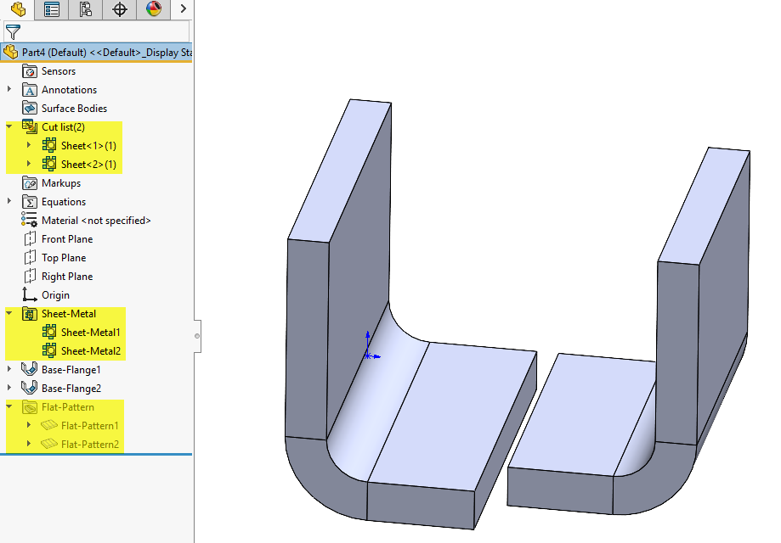
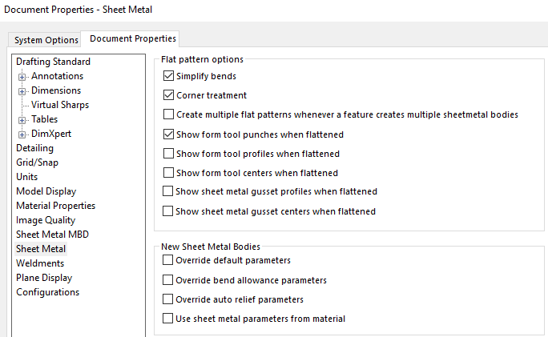
SHEETMETAL en FLAT-PATTERN
Als een sheetmetal part wordt opgezet als “multiple body” part dan zijn er ook meerdere sheet metal features en flat patterns met verschillende opties mogelijk.
Dit gedrag wordt gestuurd vanuit de document properties van het part.
B
b
Notes:
En wat krijg je dan in je feature manager erbij?
Het eerste feature bepaald de “default” van de instellingen en deze worden opgeslagen in de “hoofdmap” van het sheetmetal feature. Per body komt er dan een sub-sheetmeetal feature waarin aanpassingen kunnen worden gemaakt.

Slide 7
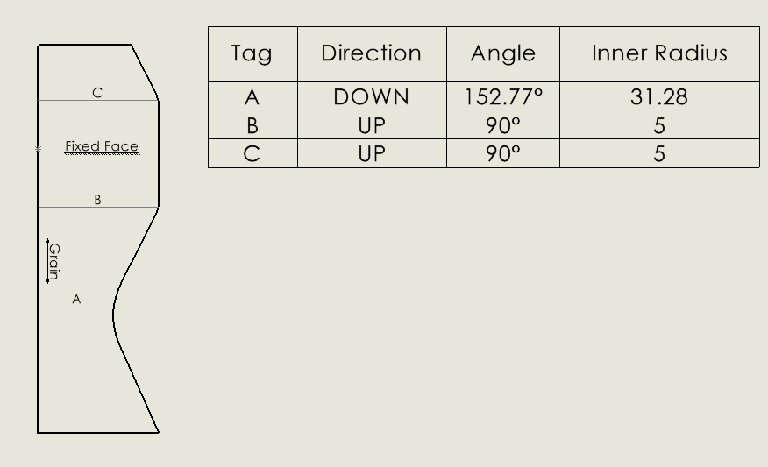
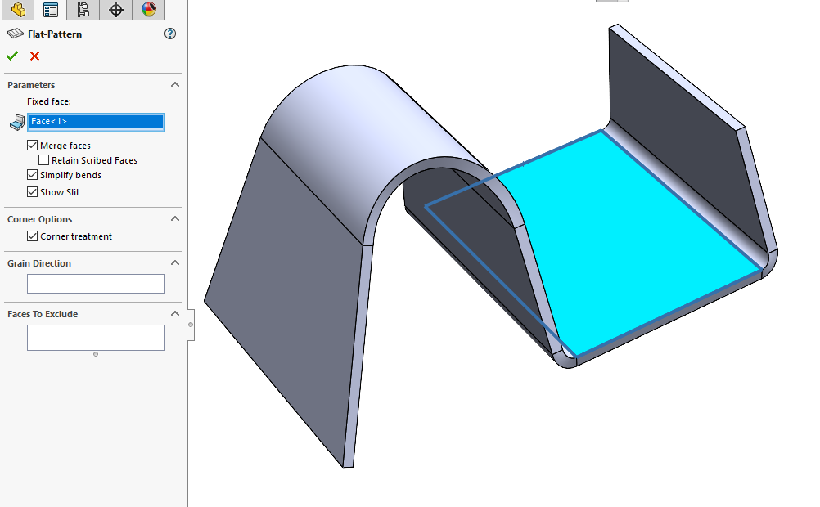
Flat Pattern feature
Een veel gemist feature is het “Flat Pattern Feature”.
Functies die hier in terugkomen zijn:
Fixed Face
Merge faces
Simplify bends
Show slit
Grain direction
Faces to exclude
Corner Treatment
B
b
Notes:
Parts, simplify bends en show slit.
Corner treatment verschil zit in het stukje extra geometry in de hoeken van je zetting. (part corner treatment)

Slide 8
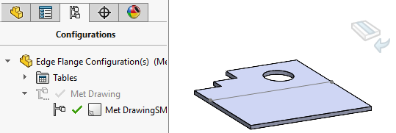
Flat Pattern configuratie
Als een sheetmetal part wordt gebruikt in een drawing zal Solidworks automatisch ook een extra configuratie aanmaken “flat pattern”.
B
b
Notes:
Vaak wordt een sheetmetal part flat pattern vanuit de tekening geopend en wordt daarmee gewerkt in de flat pattern configuratie.
Deze configuratie is voornamelijk bedoeld om de uitslag op tekening te kunnen zetten.

Slide 9
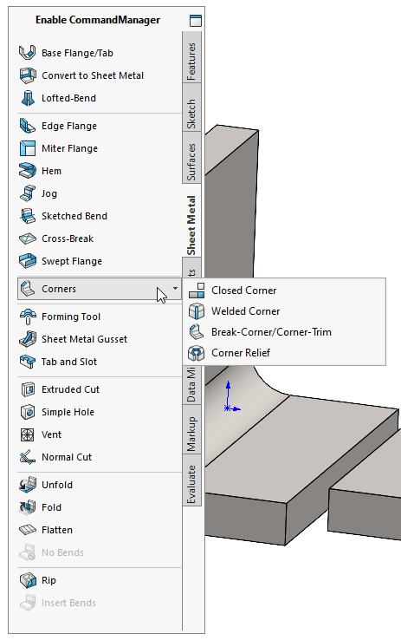
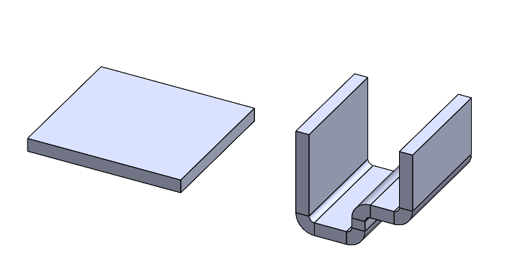
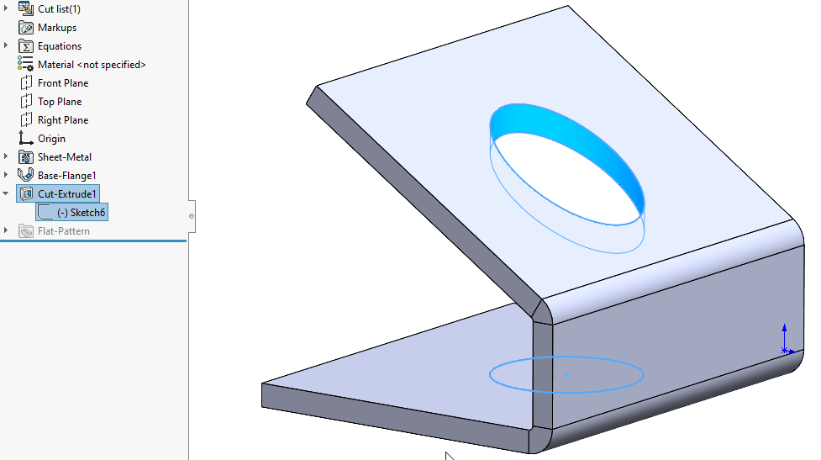
Base flange als platte plaat versus base flange als gezet model.
Normal cut.
Notes:
Normal cut step file.

Slide 10
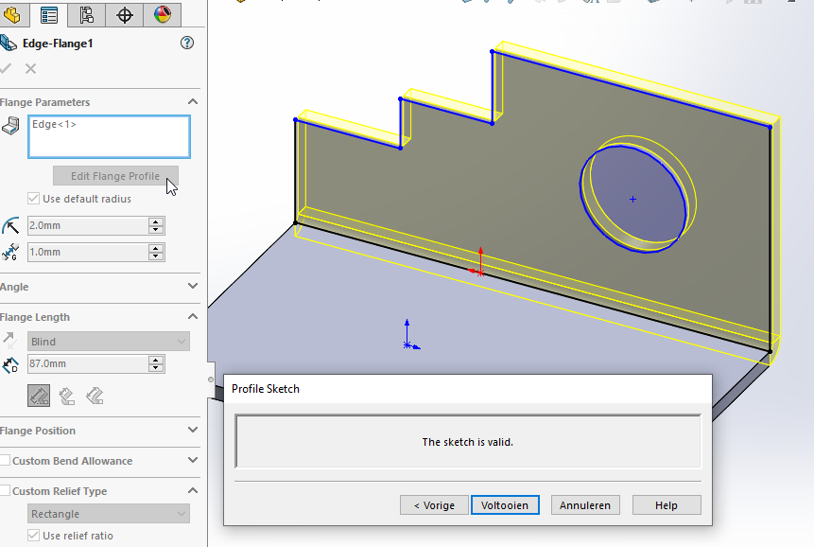
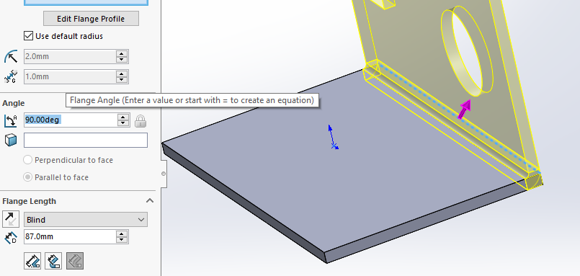
Edge Flange , edit flange profile
Grotere hoeken >90 graden?

Slide 11
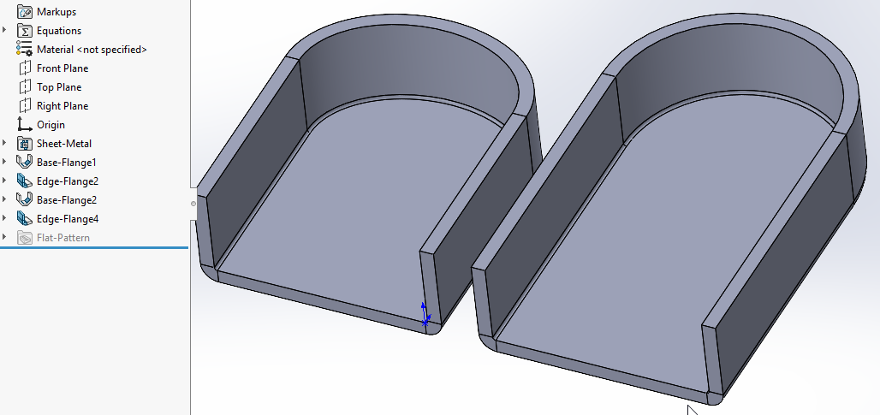
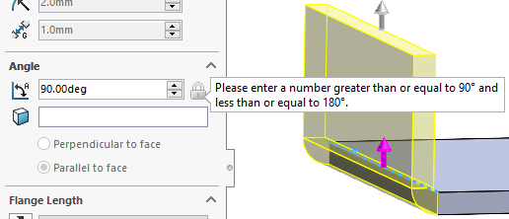
Edge Flange op radii en ellips.
Grotere hoeken >90 graden?
Notes:
Soms lijkt het erop dat SW geen zettingen kan maken die groter zijn dan 90 graden. Dit heeft te maken met de plaats van de zetting. (inside, outside, bend outside, virtual sharp, tangent bed)

Slide 12
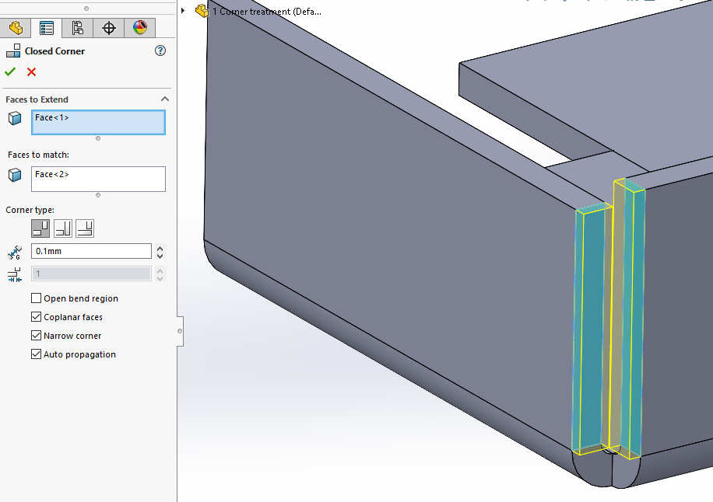
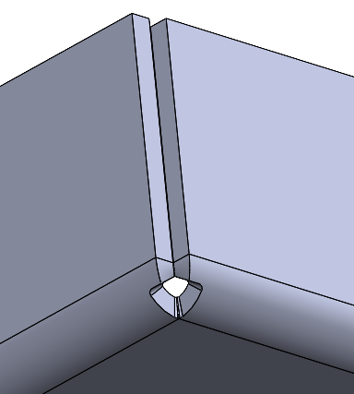
Closed corner
open bend region
Coplanar faces
Narrow corner
Auto propagation
Welded corner
Break-Corner
Corner Relief
Notes:
Closed corners part . Open bend region (letterlijk, open in de bend region.)

Slide 13
Sheet Metal
Form features

Slide 14
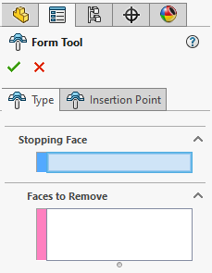
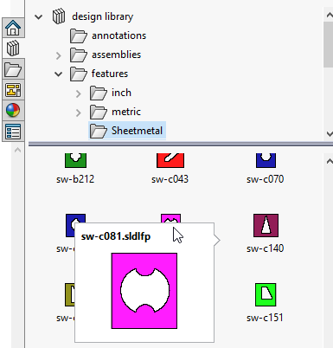
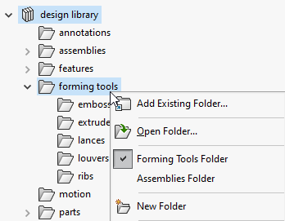
Form Features
Bibliotheek features
Forming tools (sldprt & sldftp)
Cut-extrudes (sldlfp)
Notes:
SLDLFP
SLDFTP
SLDPRT

Slide 15
Sheet Metal
Import

Slide 16
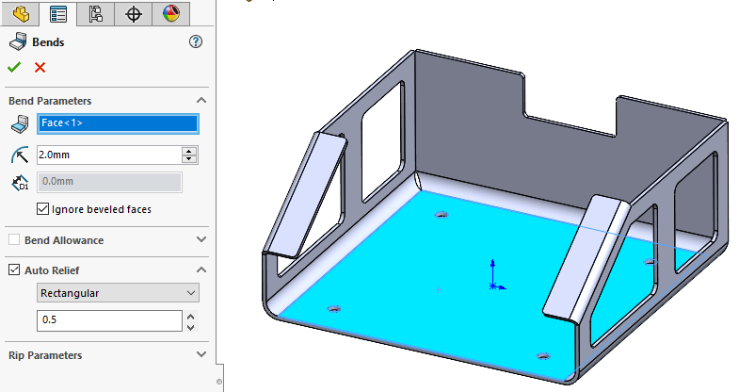
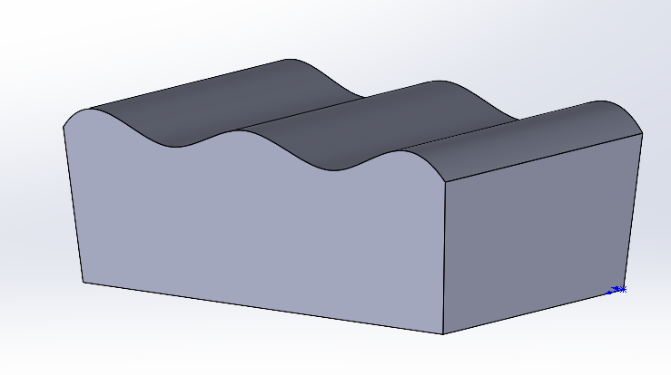
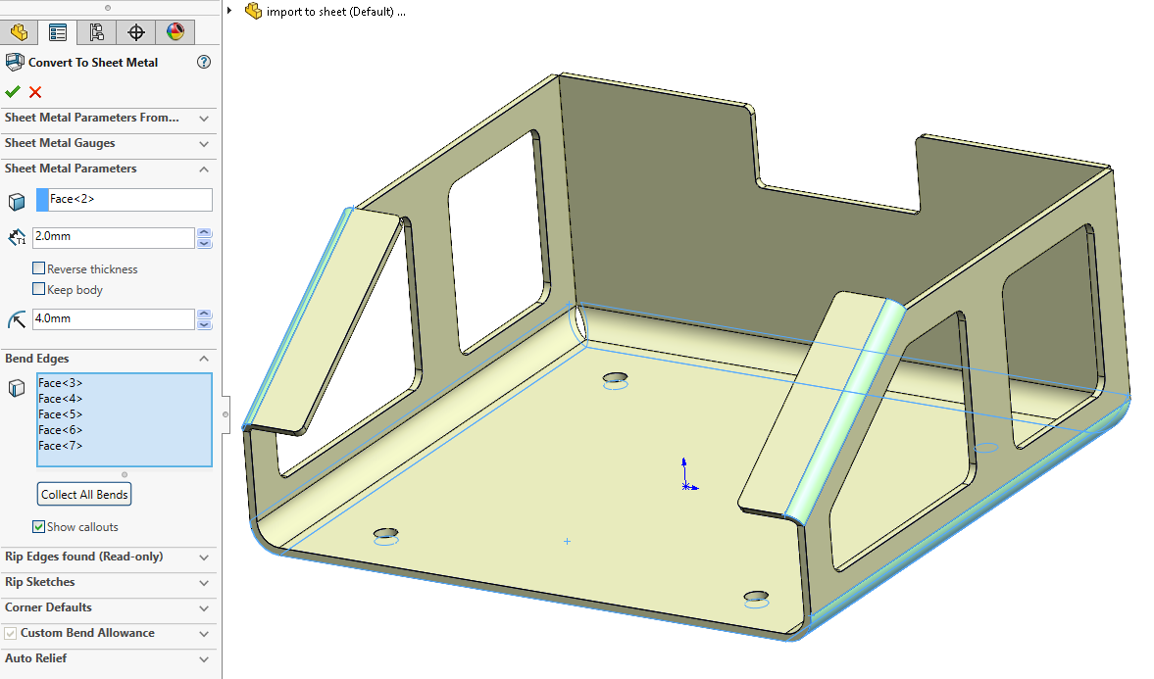
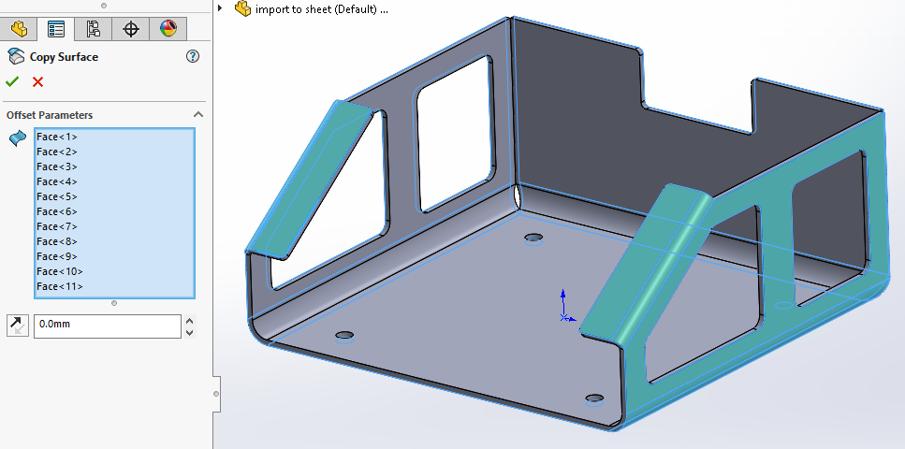
Import
Insert bends
Convert to sheet metal
Surfaces
Notes:
Er zijn twee manieren om geimporteerde geometry te gebruiken. Insert bends . Convert to sheetmetal.
Insert bends, oude manier.
7 Convert body part

Slide 17
Sheet Metal
Advanced
features

Slide 18
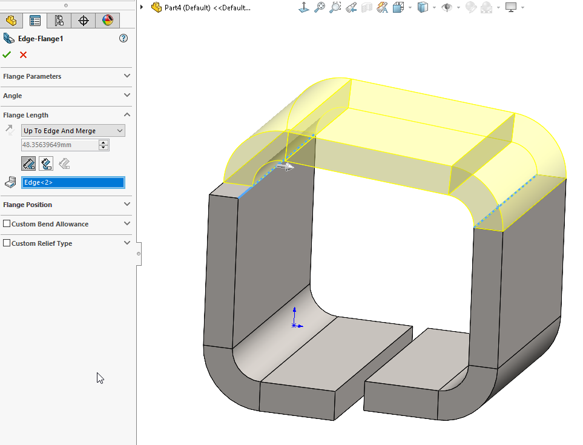
Advanced Features
Multi body
Lofts
Sketched bend
Unfold/fold
Single line font tekst
Sheetmetal fonts
Helix spiraal
Tab slot

Slide 19
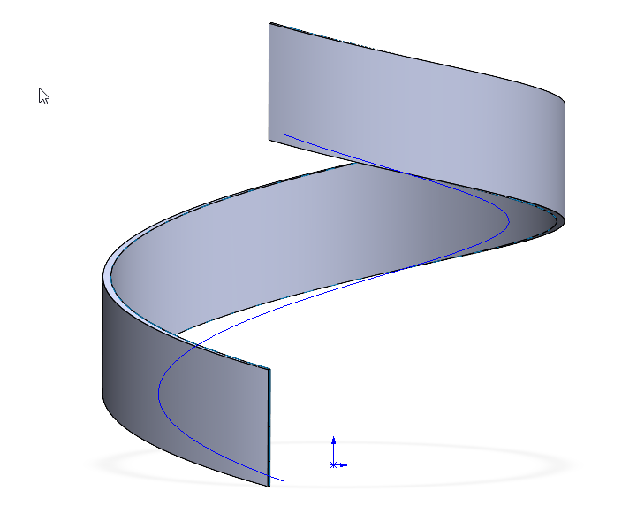
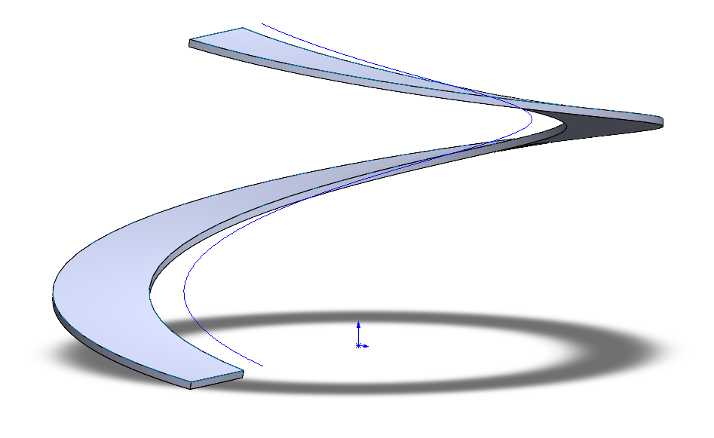
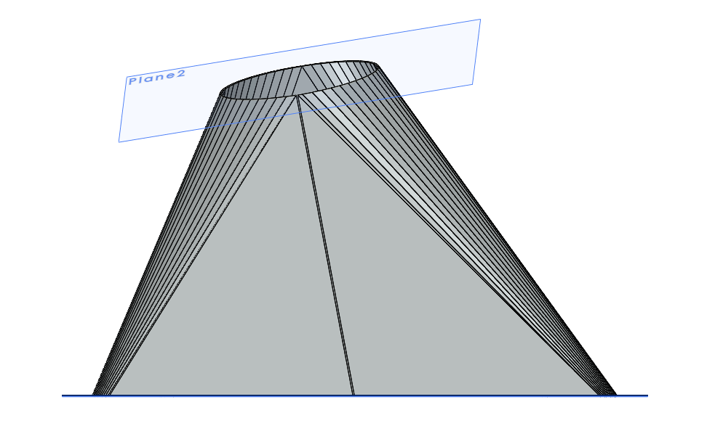
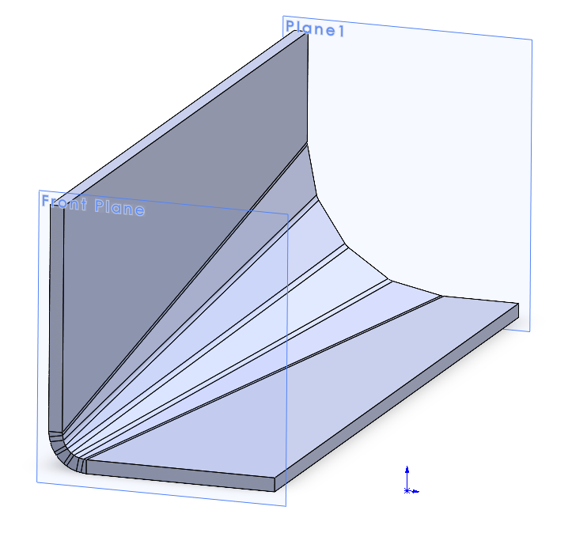
Advanced Features
Multi body
Lofts
Sketched bend
Unfold/fold
Single line font tekst
Sheetmetal fonts
Helix spiraal
Tab slot
Notes:
Wat is de fout, soms ben je beperkt in de grootte van je basis materiaal. 900 <> 1000 (non parallel lofted bend)

Slide 20
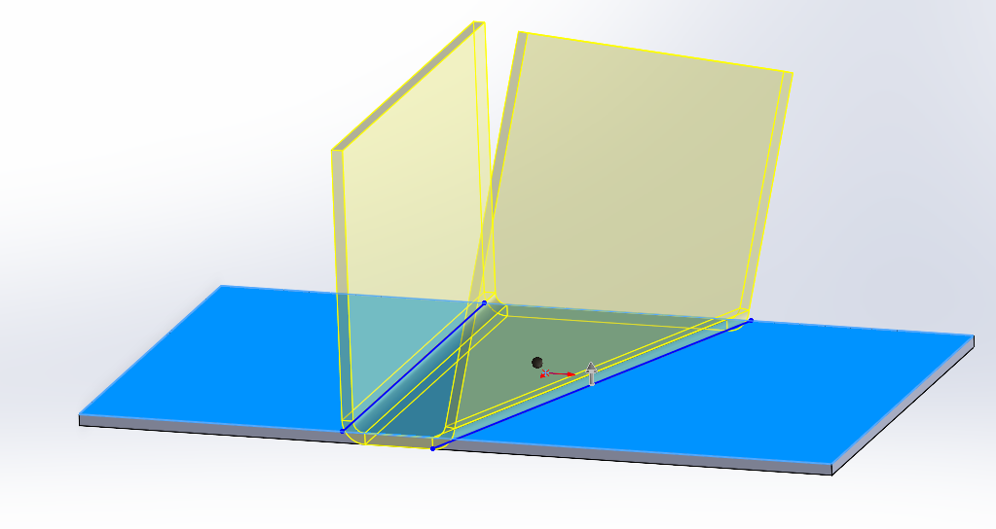
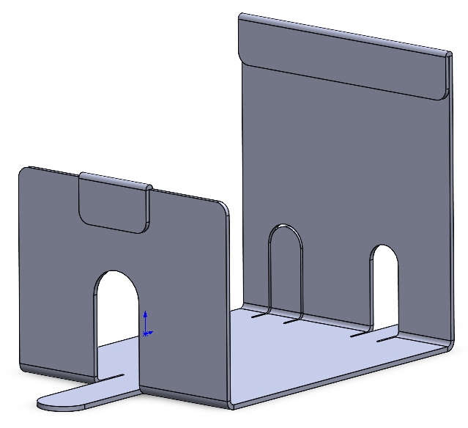
Advanced Features
Multi body
Lofts
Sketched bend
Unfold/fold
Single line font tekst
Sheetmetal fonts
Helix spiraal
Tab slot
Notes:
Sketched bend, waarom zou je. Missien omdat je echt wilt uitgaan van het basis materiaal. (papier vouwen)

Slide 21
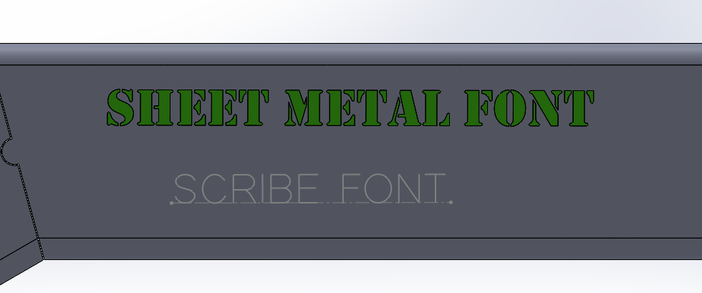
Advanced Features
Multi body
Lofts
Sketched bend
Unfold/fold
Single line font tekst
Sheetmetal fonts
Tab slot

Slide 22
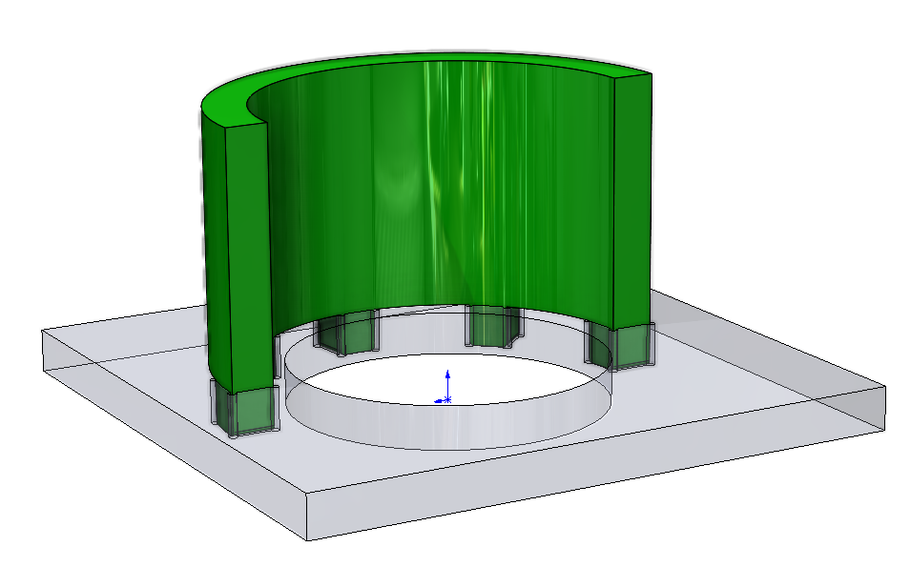
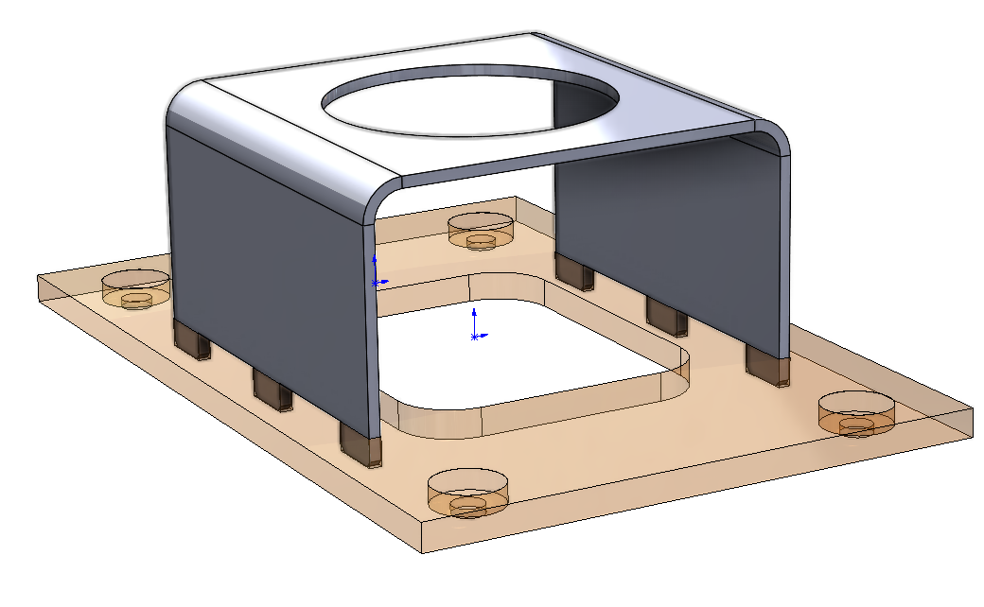
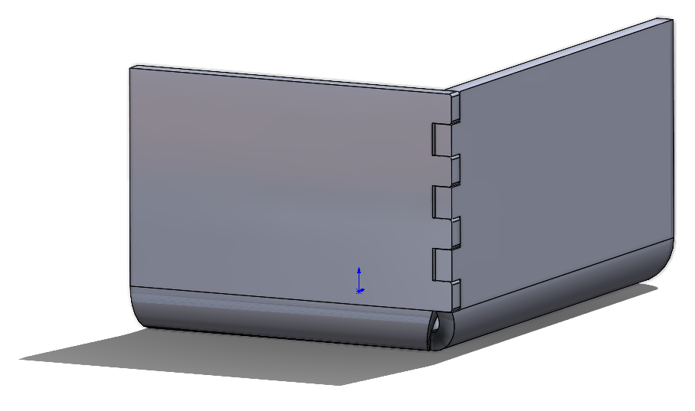
Advanced Features
Multi body
Lofts
Sketched bend
Unfold/fold
Single line font tekst
Sheetmetal fonts
Helix spiraal
Tab slot
Notes:
Mirror part (gebruik sketched en unfold part)

Slide 23
BEDANKT!
De volgende sessie begint om 15.10 uur

Slide 24
SOLIDWORKS Eindejaarspromo 2022
Premium licentie voor de prijs van Standard
Optioneel Aanvullend Voordeel:
+3 jaar onderhoud (updates/helpdesk) ineens
Vraag je accountmanager naar de voorwaarden!
Of mail: info@designsolutions.nl / .be

Slide 25
Design Solutions Eindejaarspromo 2022
20% korting op SOLIDWORKS training
Boeken vóór 23 december, mag gevolgd worden in 2024 en te combineren met trainingsvoucher (inbegrepen bij onderhoudscontract).
Vraag je accountmanager naar de voorwaarden!
Of mail: info@designsolutions.nl / .be

Slide 26
Bedankt voor je aandacht
Break-out sessies ronde 2 om 16u10:
Tips & Tricks Performance Large Assembly Einstein (auditorium)
Configure Price Quote met DriveWorks (EN) Debye
Simulatie in de cloud - en werk rustig verder Lorentz
Waarom de Fuse 1 3D-printer het verschil maakt Zeeman
Product Lifecycle Management met 3DExperience Ernst (1e verd.)

